Slide 1
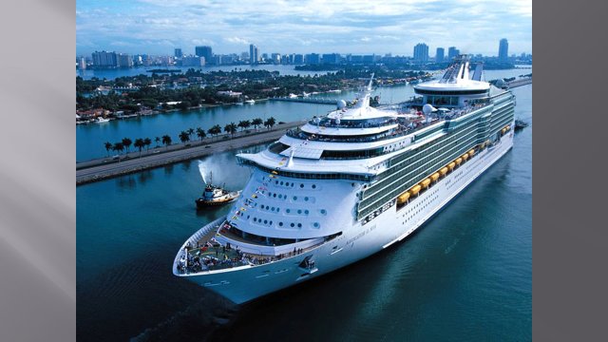

Slide 2
Викторина по электротехнике
with the elements of technical English

Slide 3
Ток может сильно нагревать,
А может и лечить,
Металл им можно получать,
В раствор его пустить.
Через катушку ток пройдёт,
Получится магнит,
Природа может удивлять,
И к звёздам нас манит!

Slide 4
Делу – время,
а потехе - час

Slide 5
Вопрос №1 1 балл
Электрическая цепь - это путь …..

Slide 6
Правильный ответ
для прохождения тока

Slide 7
Question 2 5 points
Elements of electrical circuit are divided into:
Active and non-active
Passive and non-passive
Active and passive

Slide 8
Right answer:
active and passive

Slide 9
Вопрос № 3 1 балл
Электрической схемой называется……

Slide 10
Правильный ответ
графическое изображение электрической цепи

Slide 11
Electric current: 5 points
A) электрическая схема
B) электрическое напряжение
C) электрический ток

Slide 12
Right answer:
Электрический ток

Slide 13
Вопрос № 4 3 балла
Узлом (узловой точкой) эл. цепи называется:
Место соединения двух ветвей
Точка на проводе эл. цепи
Место соединения трех ветвей
Место соединения трех и более ветвей

Slide 14
Правильный ответ:
Место соединения трех и более ветвей

Slide 15
Electrical circuit: 5 point
A) электрическое напряжение
B) электрическая схема
C) электрический ток

Slide 16
Right answer:
Электрическая схема

Slide 17
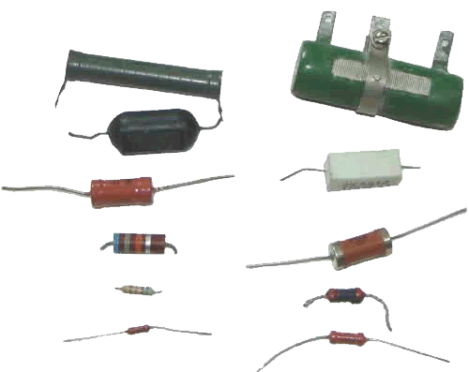
Guess. What is it?

Slide 19
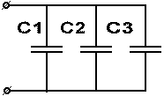

Slide 20
Right answer:
1)Serias connection - 3 points
2)Parallel connection - 3 points

Slide 21
Вопрос № 5 5 баллов
Ветвью эл. цепи называется….

Slide 22
Правильный ответ
участок электрической цепи, вдоль которого протекает один и тот же электрический ток

Slide 23
Electric voltage: 5 point
A) электрическое напряжение
B) электрическая схема
C) электрический ток

Slide 24
Right answer:
Электрическое напряжение

Slide 25
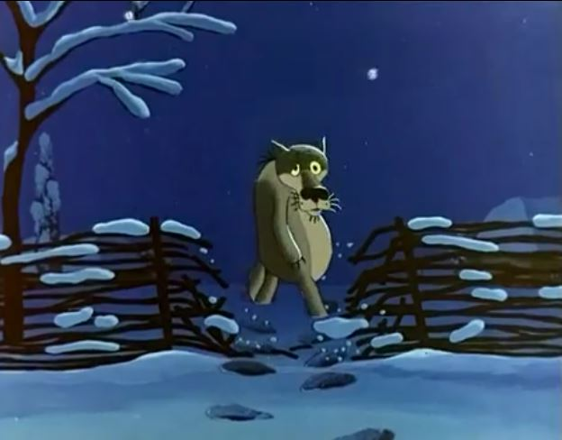
Work is not a wolf that will run away in the woods

Slide 26
And now…pleasure before business

Slide 27
Вопрос № 6 5 баллов
Составьте соотношение:
Источник-, потребитель –
вырабатывает, потребляет
Амперметр -, вольтметр -
Ток, напряжение
Электрическое поле-, магнитное поле –
μ₀ , ε₀

Slide 28
Правильный ответ
Источник – вырабатывает
Потребитель - потребляет
Амперметр - ток
Вольтметр - напряжение
Электрическое поле - ε₀
Магнитное поле - μ₀

Slide 29
Source: 5 point
A) источник тока
B) потребитель
С) ток

Slide 30
Right answer:
Источник тока

Slide 31
Question № 7 5 points
What instrument measures electric current in electric circuit?

Slide 32
Right answer:
Amperemeter

Slide 34
Вопрос № 8 3 балла
Расшифруйте аббревиатуру ЭДС.
1) Электро-динамическая система
2) Электрическая движущая система
3) Электродвижущая сила
4) Электронно действующая сила.

Slide 35
Правильный ответ
Электродвижущая сила

Slide 36
Electromotive force: 5 points
A) электродвижущая сила
B) электродинамическая система
С) магнитное поле

Slide 37
Right answer:
Электродвижущая сила

Slide 38
Вопрос № 9 5 баллов
В зависимости от назначения различают основные типы эл. схем:
1)структурную
2)структную, функциональную
3) структную, функциональную,принципиальную
4) структную, функциональную,принципиальную, монтажную

Slide 39
Правильный ответ
4) структную, функциональную,принципиальную, монтажную

Slide 40
Question № 10 5 points
Amperemeter – series connection
Voltmeter- …

Slide 41
Правильный ответ
Parallel connection

Slide 42
Вопрос № 11 5 баллов
Электрический ток - это:
1) явление направленного движения заряженных частиц в проводнике под действием магнитного поля;
2) явление упорядоченного (направленного) перемещения заряженных частиц в проводнике под действием электрического поля;
3) количество электричества, проходящее через поперечное сечение проводника;
4) направленное движение заряженных частиц от положительной клеммы источника к его отрицательной клемме.

Slide 43
Правильный ответ
2) явление упорядоченного (направленного) перемещения заряженных частиц в проводнике под действием электрического поля;

Slide 44
Вопрос № 12 5 баллов
Способность вещества проводить электрический ток
называется ……

Slide 45
Правильный ответ
электропроводностью

Slide 46
Electrical conductivity: 10 points
a) the measure of the amount of electrical current a material can carry or its ability to carry a current
b) phenomenon of directed motion of charged particles in conductor under the influence of a magnetic field;
c) the amount of electricity passing through the cross section conductor

Slide 47
Right answer:
a) the measure of the amount of electrical current a material can carry or its ability to carry a current

Slide 48
Вопрос № 13 7 баллов
Какой способ соединения аккумуляторных батарей позволяет увеличить напряжение?
1) Последовательное согласное
2) Параллельное соединение
3) Последовательное встречное

Slide 49
Правильный ответ
1)Последовательное согласное

Slide 50
Question № 14 7 points
Formulate Ohm’s law and write the formula

Slide 51
Right answer:

Slide 52
Соотнесите термины-слова из закона Ома с английским вариантом 10 points
Сила тока (I) electrical resistance
Электрическое напряжение (U) electric current
Электрическое сопротивление (R ) electric voltage

Slide 53
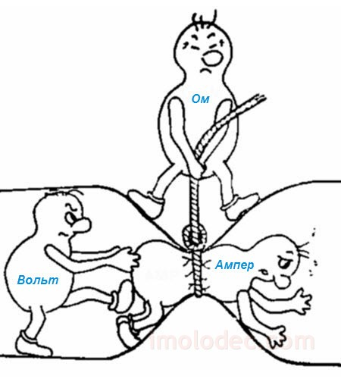

Slide 54
Задание на 11 баллов
Let’s read Ohm’s law in RAP-STYLE

Slide 55
Work (a job) is not a wolf, it's not gonna run away into the forest

Slide 56
Вопрос № 15 7 баллов Закон Джоуля – Ленца устанавливает зависимость между:
1) количеством тепла и
2) сопротивлениями и
3) между источником и
4) электрической энергией
5) напряжением
6) проводами

Slide 57
Правильный ответ
1) количеством тепла и 4) электрической энергией

Slide 58
What’s the English for «провод», «сопротивление », «источник »? 10 points
_i_ _
S_ _ _ c_
R_ s_ _ _ a _ _e

Slide 59
Вопрос № 16 Проведите аналогию между последовательным и параллельным соединением приемников: 10 баллов
1) последовательное
2) параллельное
1) Напряжение на зажимах цепи равно сумме напряжений на всех его участков
2) Напряжение на всех элементах цепи одинаково и равно по величине входному напряжению.
3) Ток во всех элементах цепи одинаков
4) ток в неразветвленной части цепи равен сумме токов в ветвях

Slide 60
Правильный ответ
Последовательное - 1 и 3
Параллельное - 2

Slide 61
What are the words in English «мощность», «конденсатор», «соединение»? 10 points
С_n_ _ _ _ _ _ _
C_ _a_ _ _y
C_ _ d _ _ _ _ _

Slide 62
Вопрос № 17 10 баллов
Первый закон Кирхгофа формулируется так: …...

Slide 63
Правильный ответ
алгебраическая сумма токов в узле равна нулю

Slide 64
Вопрос № 18 10 баллов
Второй закон Кирхгофа устанавливает зависимость между…

Slide 65
Правильный ответ
ЭДС и падением напряжения в замкнутом контуре электрической цепи

Slide 66
Вопрос № 19 10 баллов
Электрическое сопротивление человеческого тела 3000 Ом. Какой ток проходит через него, если человек находится под напряжением 380 В?
1) 19 мА
2) 13 мА
3) 20 мА
4) 50 мА

Slide 67
Правильный ответ
2) 13 мА

Slide 68
Вопрос № 20 10 баллов
Трансформаторы предназначены…
А. Для получения переменного тока.
Б. Для преобразования переменного тока.
В. Для превращения постоянного тока в переменный ток.
Г. Для преобразования переменного тока одного напряжения в переменный ток другого напряжения

Slide 69
Правильный ответ
Г. Для преобразования переменного тока одного напряжения в переменный ток другого напряжения

Slide 70
Question № 21 5 points
Transformer is…
А.Electromagnetic device
Б. Magnet device
В. Electric device
Г. Kinematic device

Slide 71
Правильный ответ
А. Electromagnetic equipment

Slide 72
Question № 22 5 points
The first transformer was invented by:
А. Yablochkov
Б. Dolivo-Dobrovolsky
В. Popov
Г. Usagin
Г. Lodygin

Slide 73
Right anwer:
Yablochkov

Slide 74
Вопрос № 23 10 баллов
Стальной сердечник трансформатора делают из отдельных листов электротехнической стали. С какой целью это делают?
А. Для уменьшения потерь в обмотках
Б. Для повышения прочности конструкции магнитопровода
В. Для уменьшения потерь на гистерезис
Г. Для уменьшения потерь на вихревые токи

Slide 75
Правильный ответ
Г. Для уменьшения потерь на вихревые токи

Slide 76
Question № 24 7 points
What year was invented transformer?
А. 1876
Б. 1884
В. 1891
Г. 1882

Slide 77
Right answer:
1876 year

Slide 78
Вопрос № 25 10 баллов
Что называется вторичной обмоткой трансформатора?
А. Обмотка, подсоединяемая к сети
Б. Обмотка, подсоединяемая к нагрузке
В. Обмотка с высоким напряжением
Г. Обмотка с низким напряжением

Slide 79
Правильный ответ
Б. Обмотка, подсоединяемая к нагрузке

Slide 80
Вопрос № 26 10 points
What is the primary winding of transformer?
А. Обмотка, подсоединяемая к сети
Б. Обмотка, подсоединяемая к нагрузке
В. Обмотка с высоким напряжением
Г. Обмотка с низким напряжением

Slide 81
Правильный ответ
А. Обмотка, подсоединяемая к сети

Slide 82
Вопрос № 27 10 points
What is the purpose of transformer oil for the transformer?
А. Для изоляции токоведущих частей между собой
Б. Для изоляции токоведущих частей от бака
В. Для изоляции токоведущих частей между собой и отвода тепла
Г. Для отвода тепла, выделяющегося в обмотках трансформатора

Slide 83
Правильный отвтет
В. Для изоляции токоведущих частей между собой и отвода тепла

Slide 84
Вопрос № 28 10 баллов
Укажите одно из важнейших достоинств цепей переменного тока по сравнению с цепями постоянного тока.
А. Возможность передачи электроэнергии на большие расстояния.
Б. Возможность преобразования электроэнергии в тепловую и механическую
В. Возможность изменения напряжения и тока с помощью трансформатора.

Slide 85
Правильный ответ
А. Возможность передачи электроэнергии на большие расстояния

Slide 86
Вопрос № 29 10 points
При каком напряжении целесообразно передавать электроэнергию на большие расстояния
А. High
Б. Low
В. Any

Slide 87
Правильный ответ
А. High

Slide 89
Results:
250 – 260 – points– I place
200 – 249 – points– II place
Less 200 points - Thank you for participation)))

